Slide 1
Angularfire2
Firebase mit seinen Funktionen in Angular-Anwendungen nutzen

Slide 2
Was ist firebase
Mobile & Web-Application Development Platform
2011 von Firebase Inc. Entwickelt und 2014 von Google übernommen
Findet Verwendung in über 1,5 Millionen Anwendungen

Slide 3
Was bietet firebase
Firebase Analytics
Tool zum messen des Nutzerverhaltens und der Anwendungsnutzung
Firebase Cloud Messaging
Eine Cross-Platform Lösung für Notifications
Firebase Auth
Authentifizierung von Nutzern nur mit Clientseitigem Code
Realtime Database / Firestore
Eine Echtzeitdatenbank, welche für synchronisierte Daten auf verschiedensten Clients sorgt
Firebase Storage
Stellt sichere Dateiuploads und Downloads zur Verfügung
Firebase Hosting
Hosting Service für Firebase-Anwendungen

Slide 4
Was bietet firebase
ML Kit
Mobiles Machine-Learning System mit Texterkennung, Face-Detection uvm.
Bietet u.a. TensorFlow Integration an
Weitere Analysetools
Mehrere Möglichkeiten weitere Bereiche von Anwendungen zu analysieren, protokollieren und optimieren
Weitere Werbetools
Google AdWords und AdMob Integrationen in Verbindung mit AdSense

Slide 5

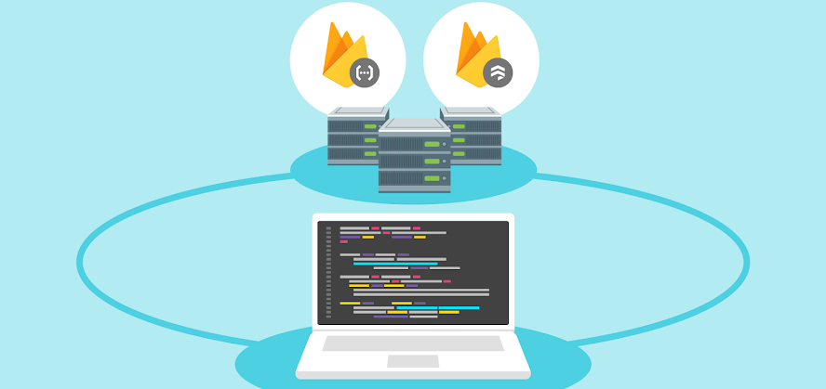
Firestore / realtime database
Eine Echtzeitdatenbank basierend auf noSQL
Voll skalierbar
Eigene Sicherheitsregeln, ohne eigenen Server
Cloud Functions bieten die Ausführung von Hosted Backend Code
Vollautomatisierte Synchronisierung von Daten auf allen Clients
Zugriffe auch offline möglich
Einfache und stabile Sicherheit der Daten

Slide 6
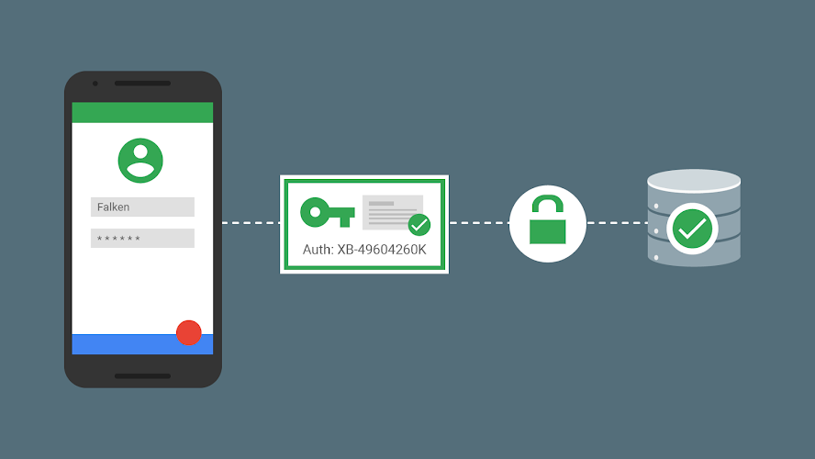
Firebase authentication
Einfache Authentifizierung
Support von Social Logins (Facebook, Google, GitHub uvm.)
Hohe Sicherheitsstandards
Einfache Implementierung
User Management trotz einfacher Struktur sehr vielseitig

Slide 7

Firebase storage
Einfache Bereitstellung von Nutzer-generierten Inhalten
Re-Connect und Caching bei instabilem Netz oder offline-status
Zugriffskontrolle durch Firebase Auth

Slide 8
Was ist angularfire
Die offizielle Bibliothek für Firebase Anwendungen mit Angular
Basiert auf Observables und vereint die Kraft von Angular, RxJS und Firebase
Unterstützt fast alle Funktionen von Firebase in vollem Umfang
Performance-orientiert und modular
Kein package ist größer als 3kb

Slide 9
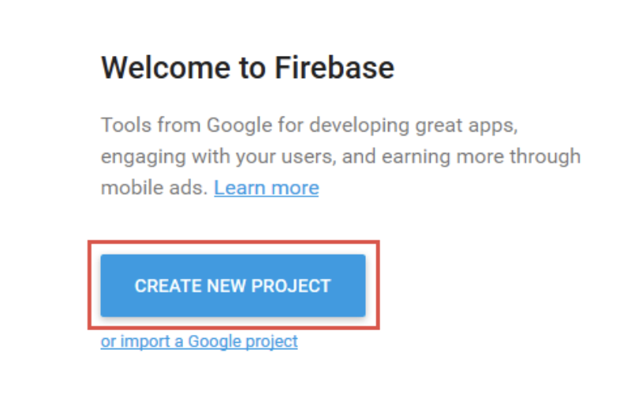
Installation & Einrichtung
Klassische Installation via npm
npm install @angular/fire firebase --save
Einrichten eines Firebase-Projekts in der Firebase Console

Slide 10
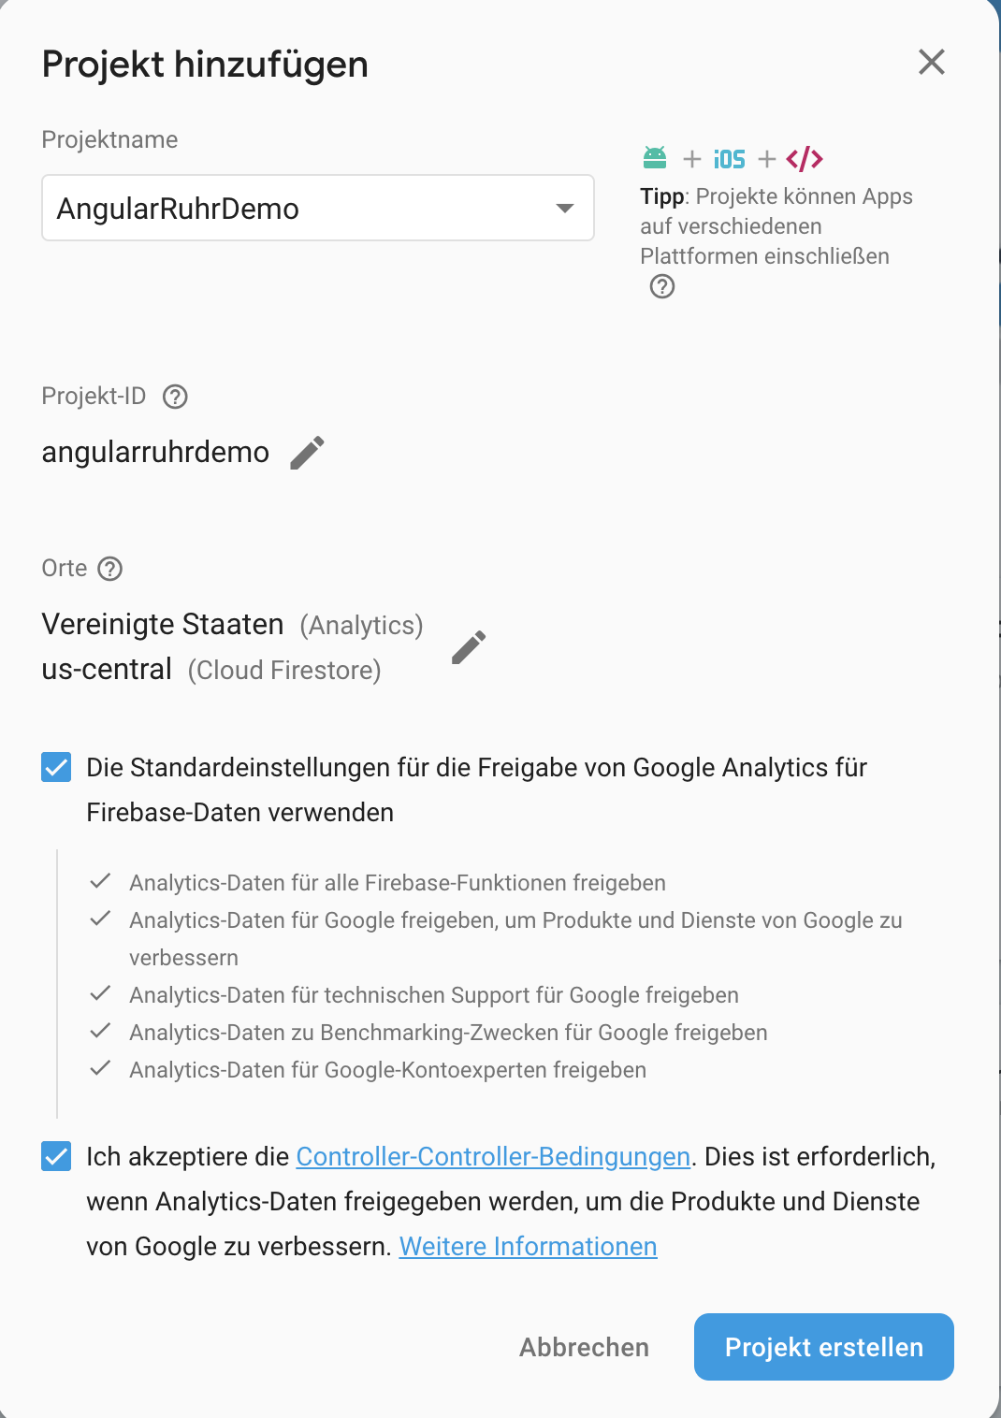
Einrichtung der Firebase console
Projekt hinzufügen
Projekt benennen
ID & Ort wird automatisch festgelegt, kann aber geändert werden
TOS & Analytics akzeptieren

Slide 11

Einrichtung der firebase console
Code Snippet für Einbindung erhalten
</> ist die option für Web-Apps, also auch unsere AngularFire App

Slide 12
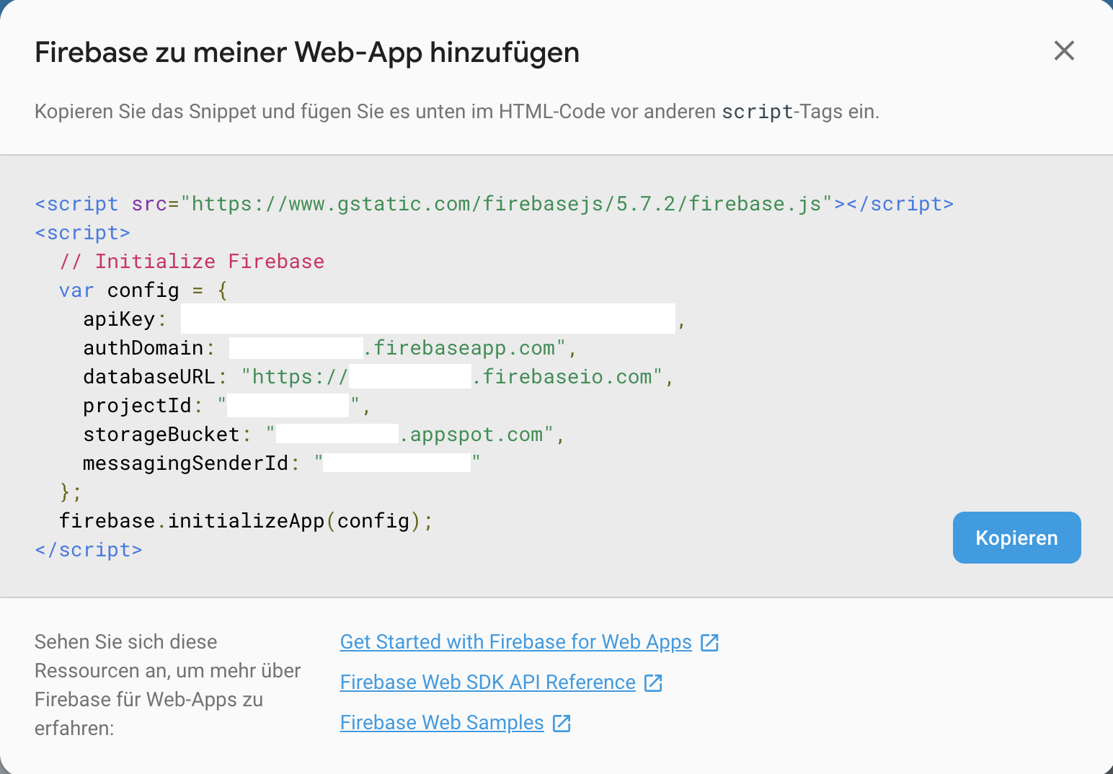
Einrichtung der firebase console
Snippet enthält alle nötigen Informationen für die AngularFire config
Muss nicht komplett kopiert werden, da wir die App selber initialisieren
Inhalt von var config kopieren reicht aus

Slide 13
Ausgangssituation
Firebase Console ist eingerichtet
Neues Angular Projekt ist angelegt
Firebase und Angularfire wurden per npm installiert

Slide 14
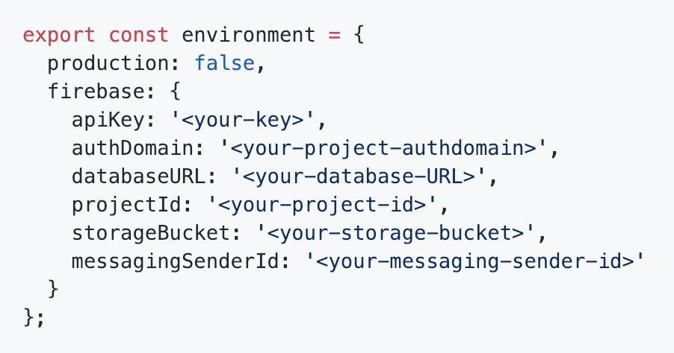
Anbindung an Angular anwendung
In der environment Datei den vorher kopierten Teil der config als „firebase“ Objekt einfügen
Jetzt hat angularfire alle nötigen Daten um sich mit unserem frisch angelegten Projekt zu verbinden

Slide 15
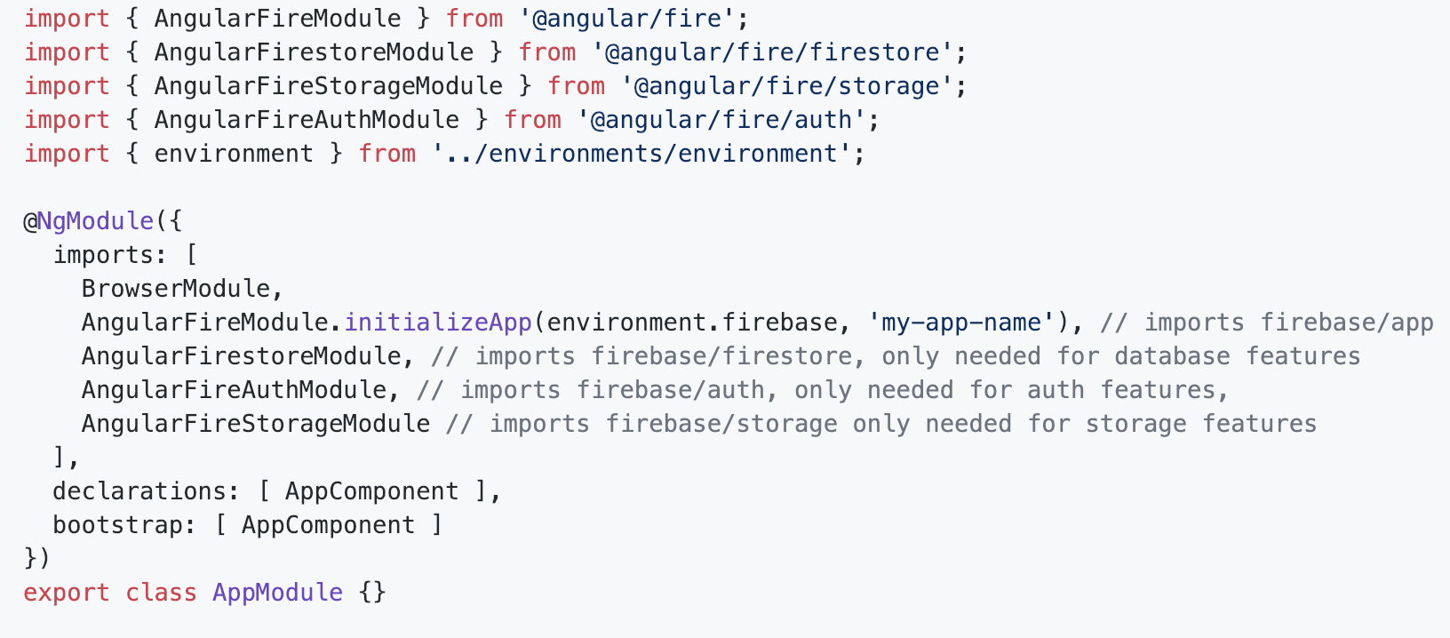
Anbindung an Angular anwendung
FireModule im AppModule importieren und die App initialisieren
Alle weiteren Module, wenn benötigt, importieren

Slide 16
Thats it
Wir haben nun eine funktionsfähige Anbindung von unserer Angular Anwendung an Firebase mittels Angularfire!

Slide 17

Firestore vorbereiten

Slide 18
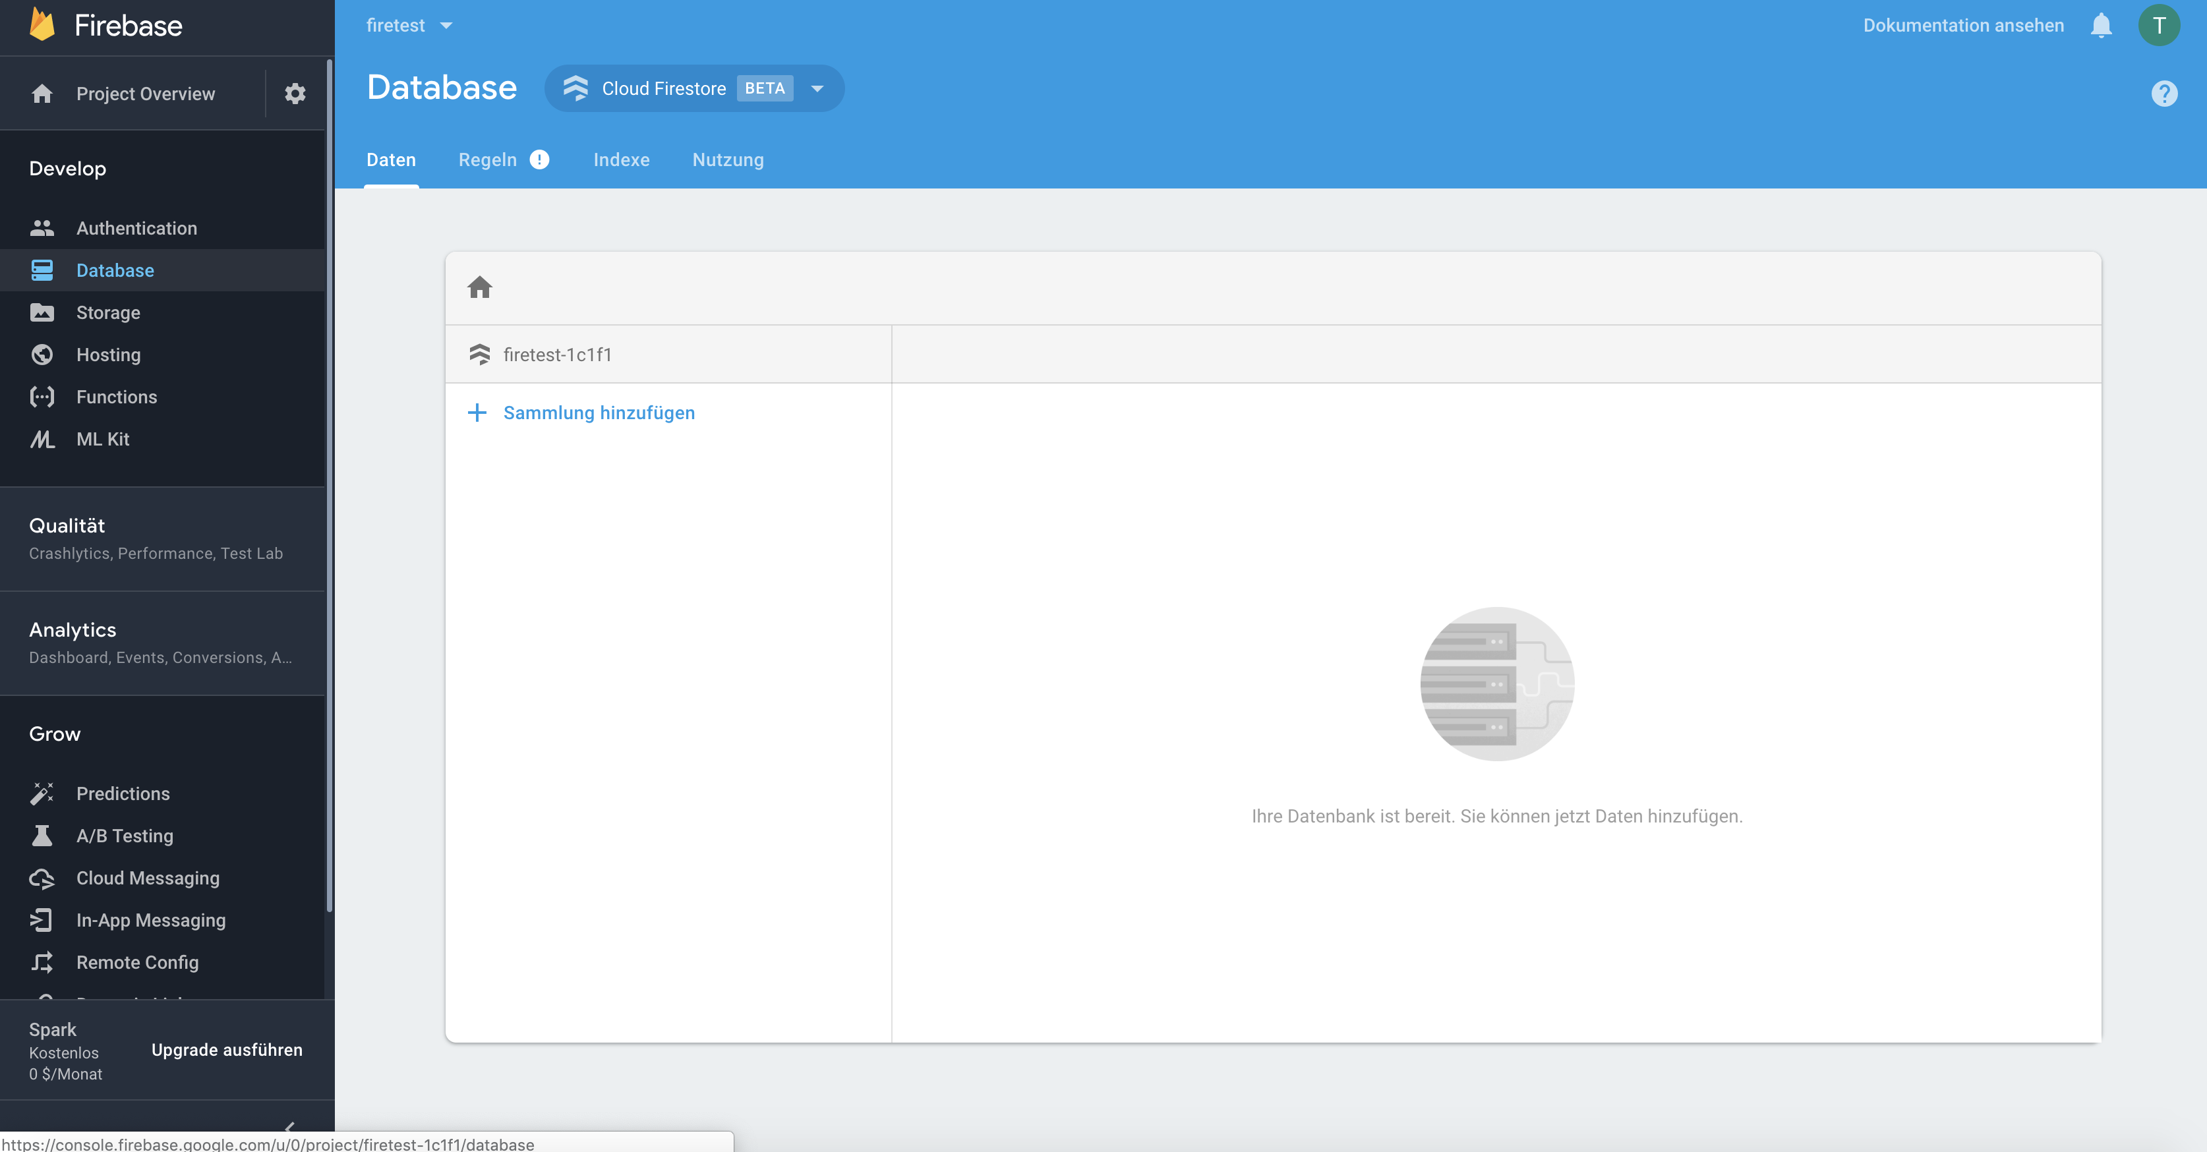
datenbank vorbereiten

Slide 19
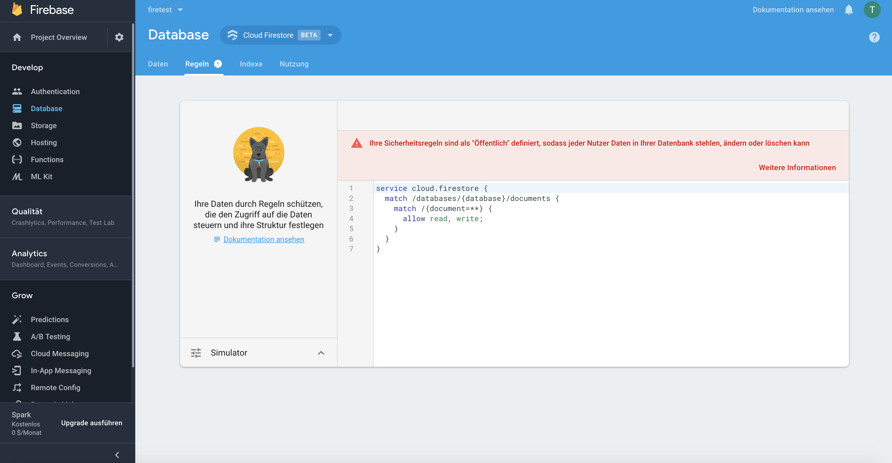
Datenbank - regeln vorbereiten

Slide 20
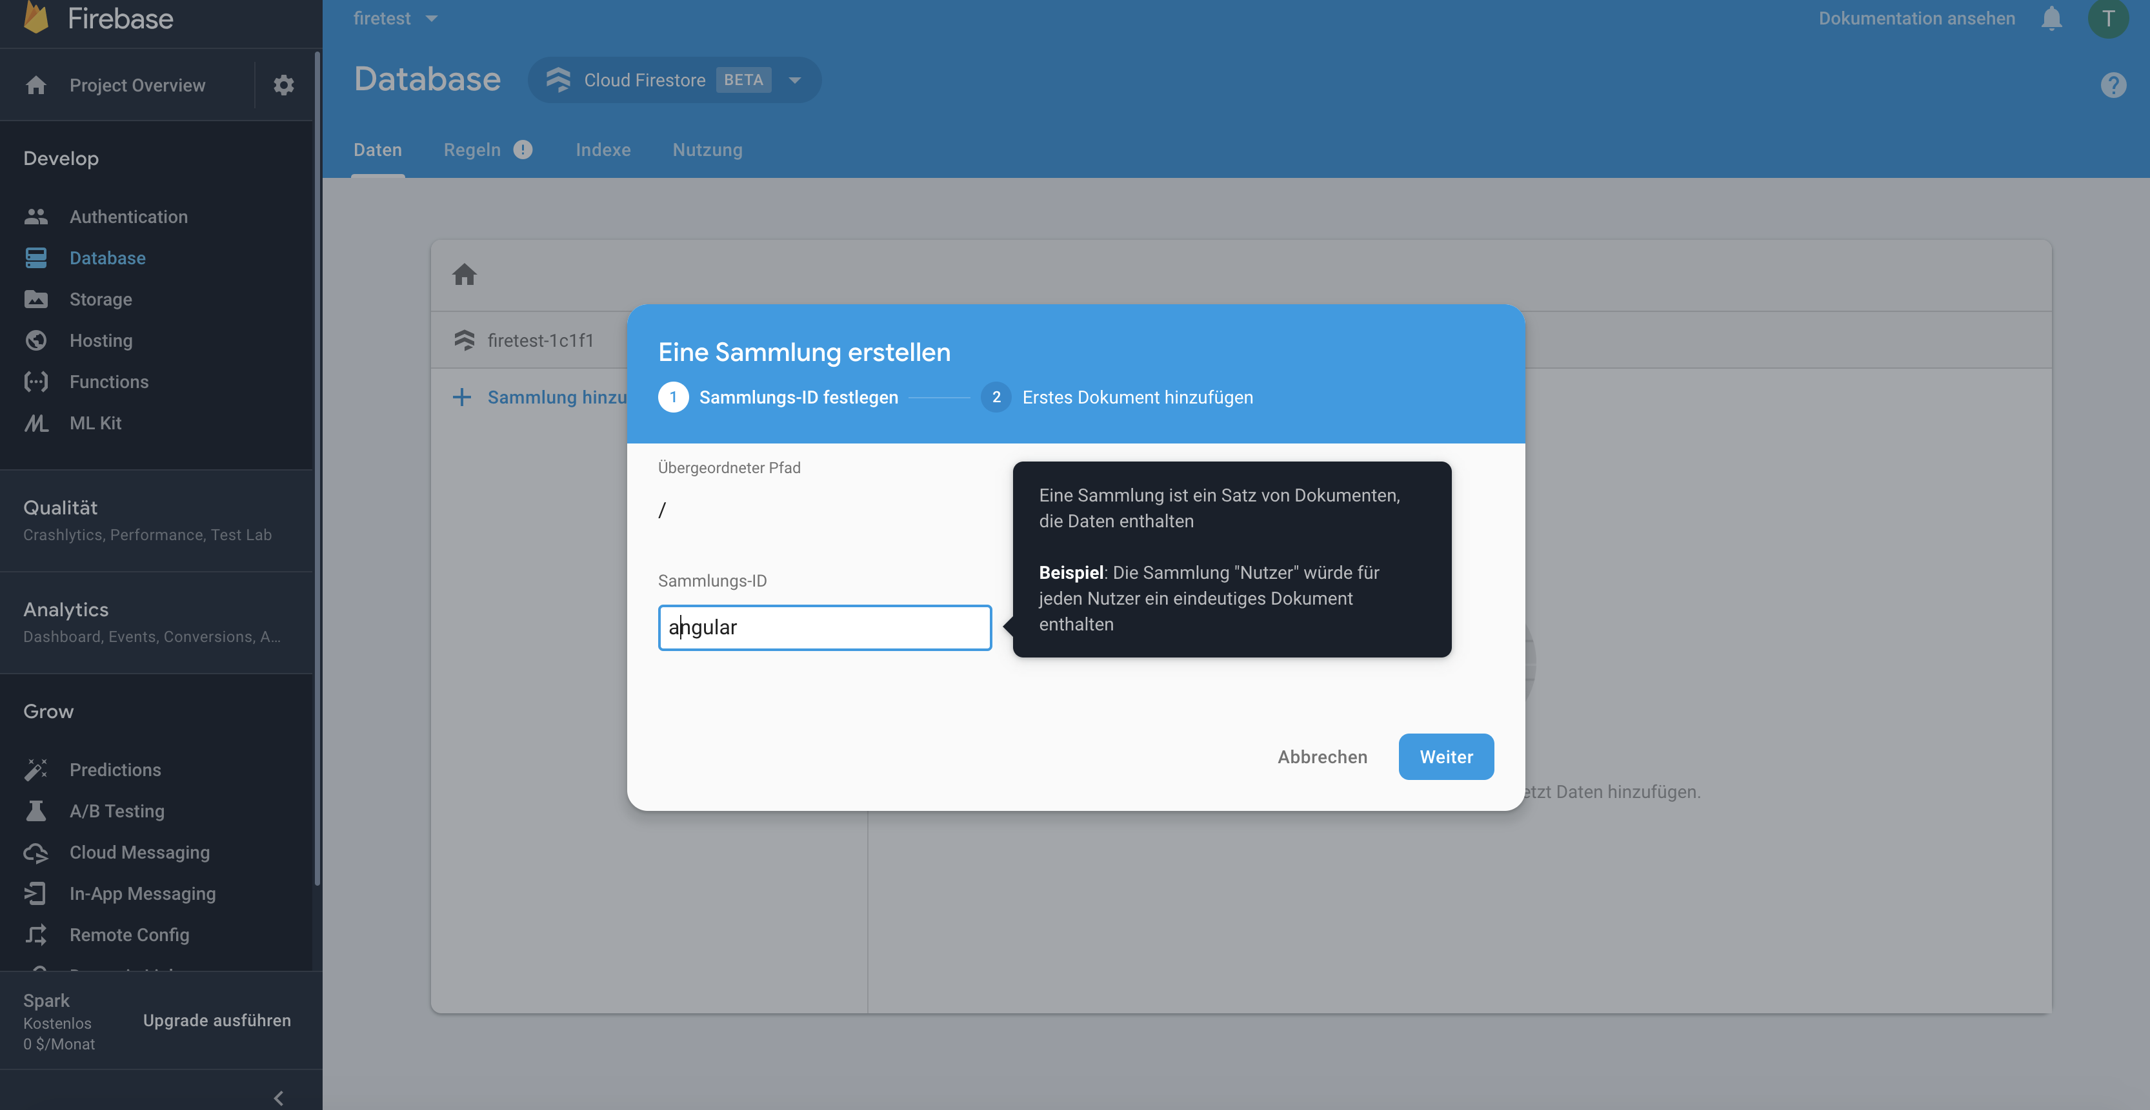
Datenbank vorbereiten

Slide 21
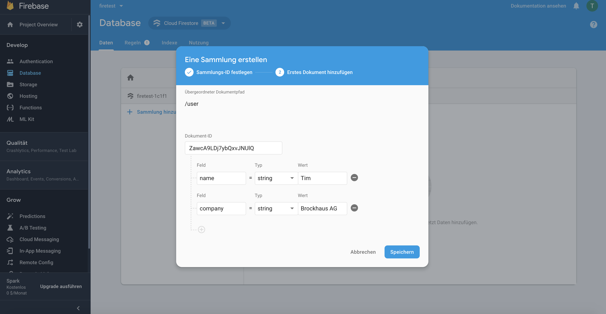
Datenbank vorbereiten

Slide 22
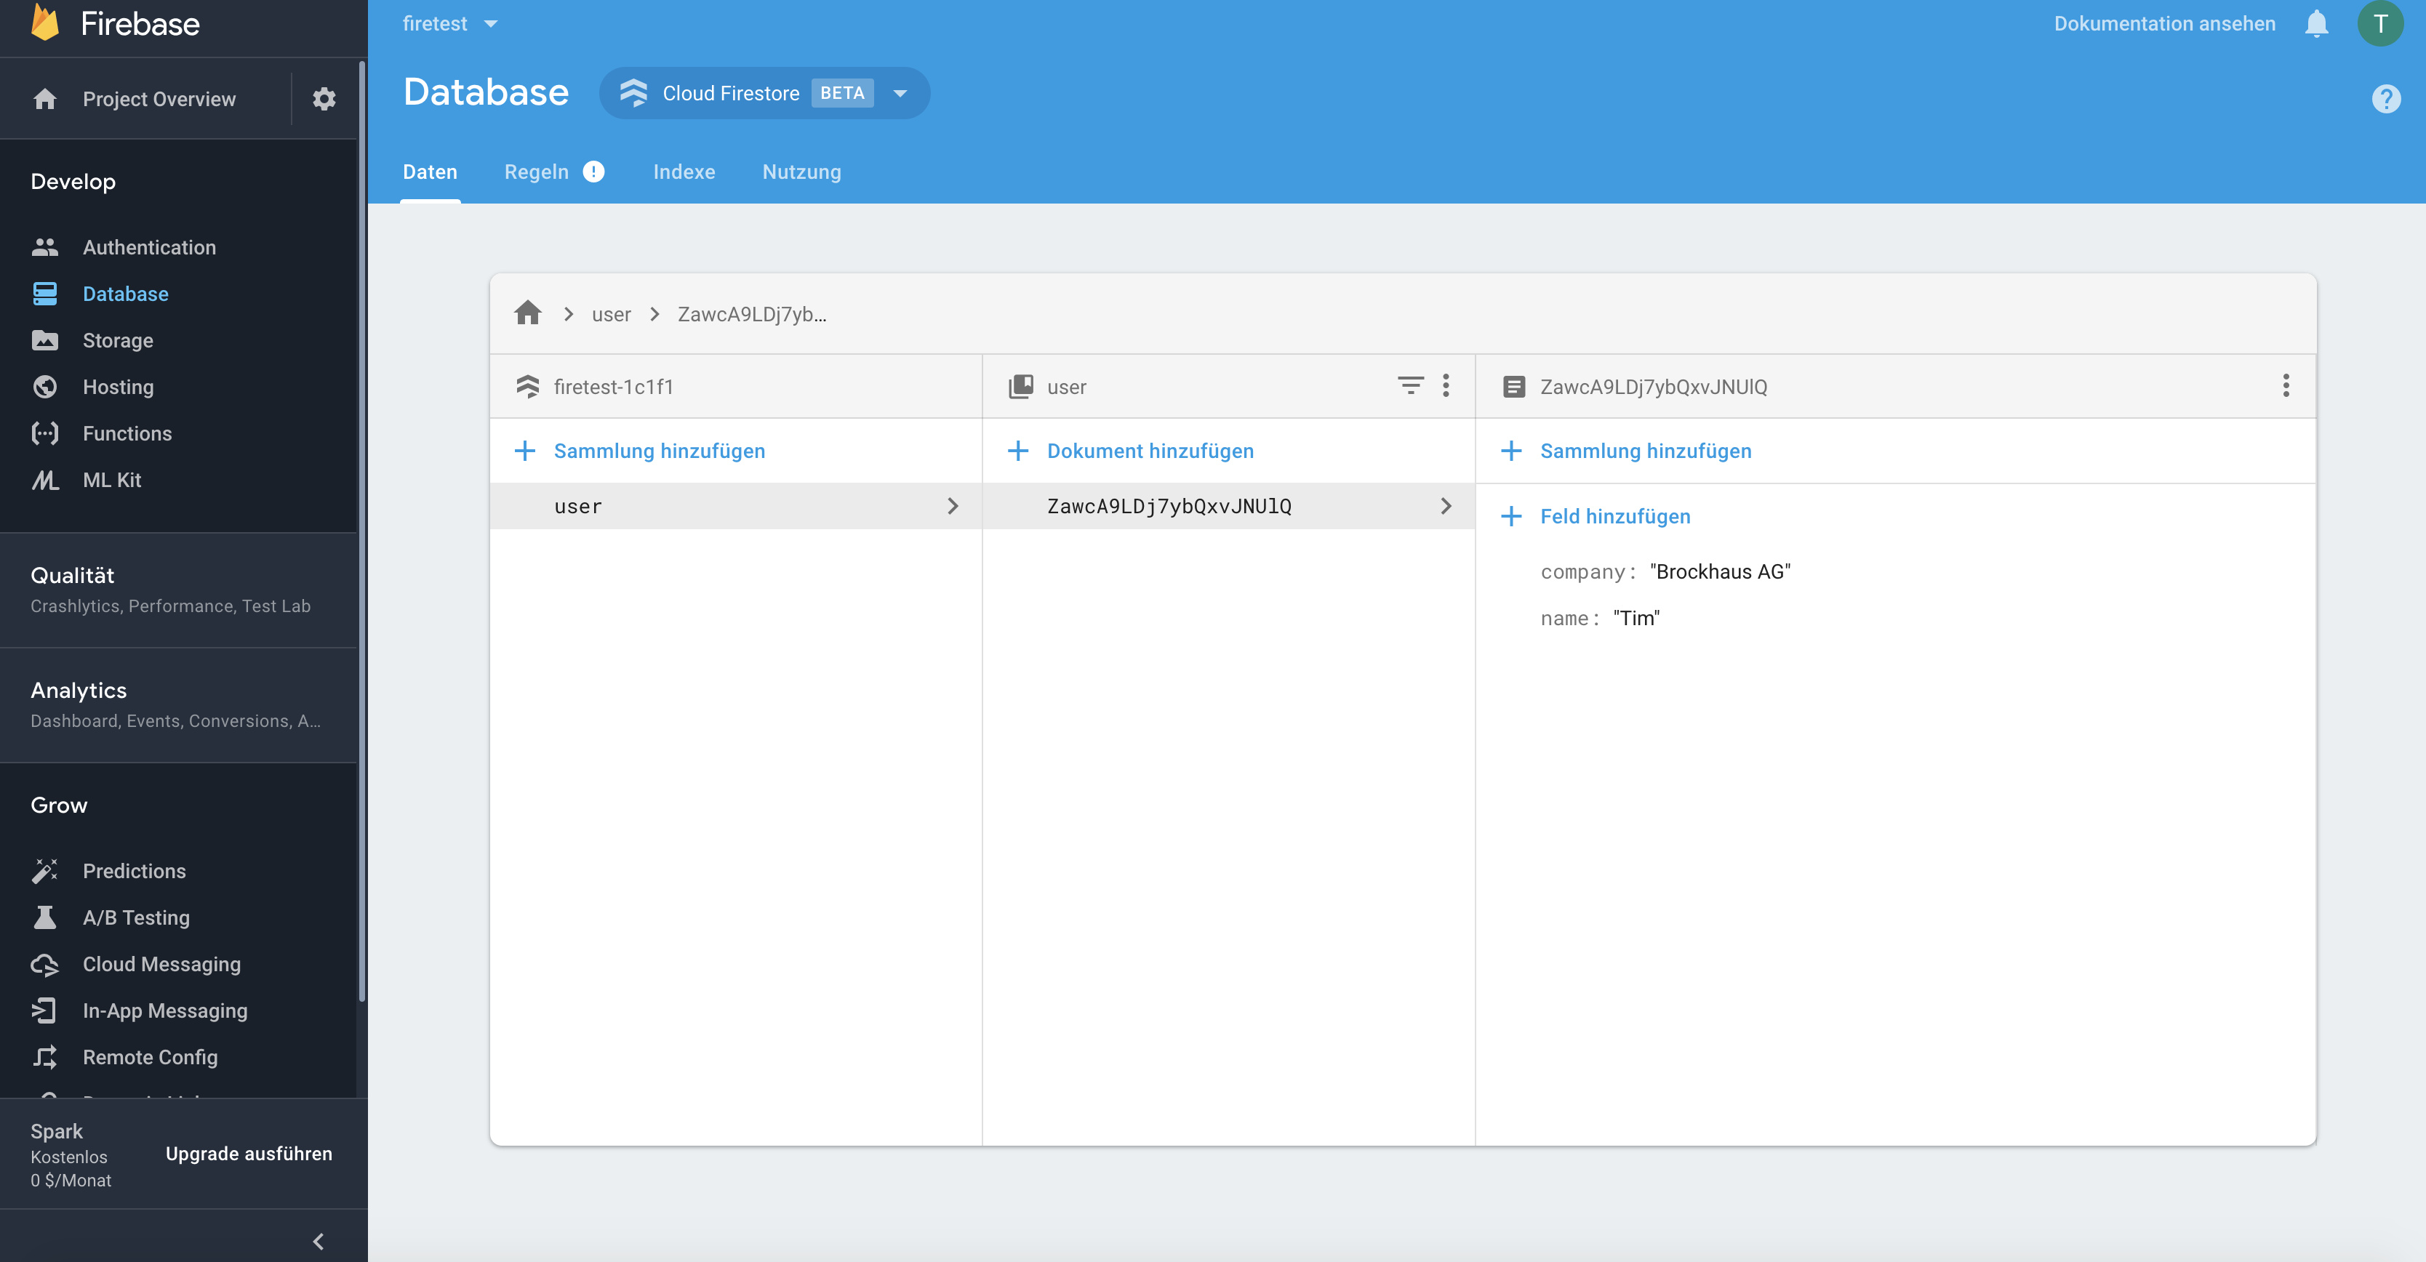
Datenbank vorbereiten

Slide 23
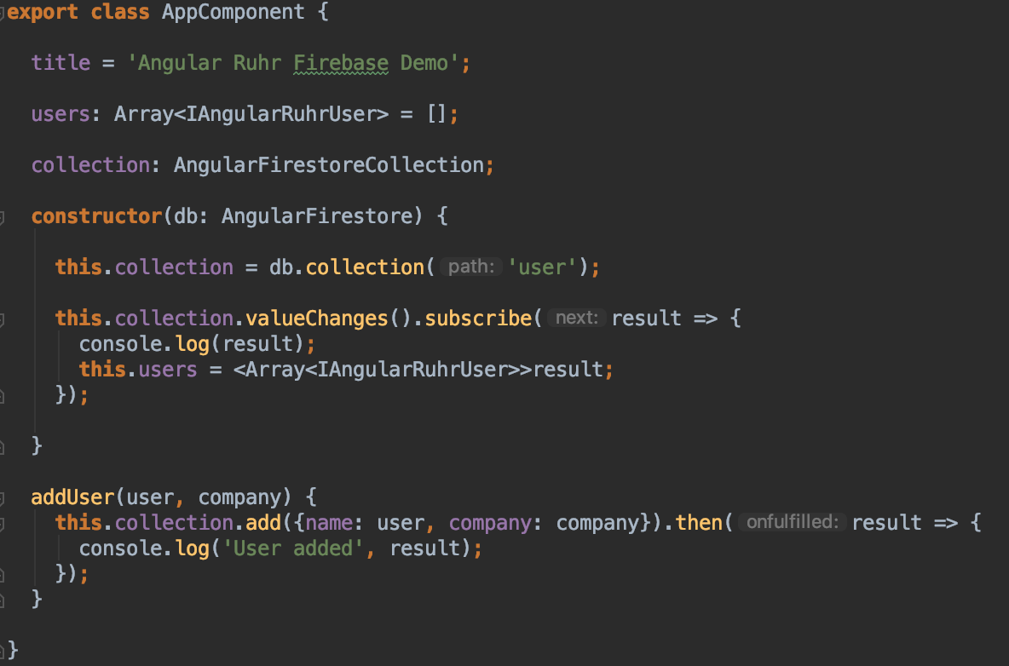
Nutzer Auslesen & hinzufügen

Slide 24
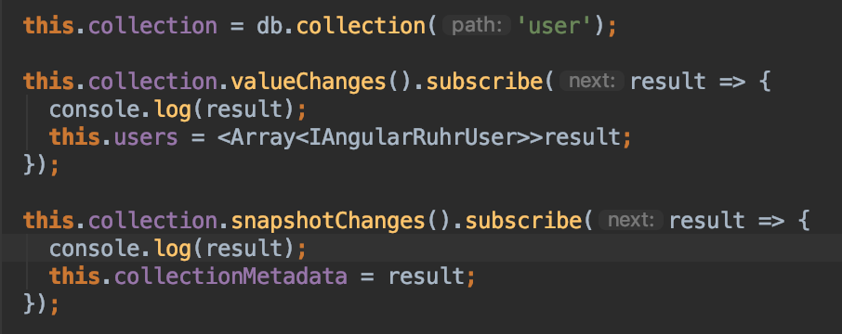
Metadaten oder keine metadaten?

Slide 25
Valuechanges vs snapshotchanges
ValueChanges
Gibt ein Observable mit den reinen Daten aus dem Dokument zurück
Keine Datenmanipulationen möglich außer hinzufügen
SnapshotChanges
Gibt ein Observable vom Typ DocumentChangeAction zurück
Enthält sämtliche Metadaten aus Firebase
Erlaubt durch ID komplexere Manipulationsmöglichkeiten
Notes:
Erläutern warum beide!!!

Slide 26
Snapshot Changes
Snapshot Changes ist die „mächtigere“ der beiden Optionen
Aber hier kommen sämtliche Metadaten mit, auch alle die wir nicht brauchen
Das können wir ändern:

Slide 27
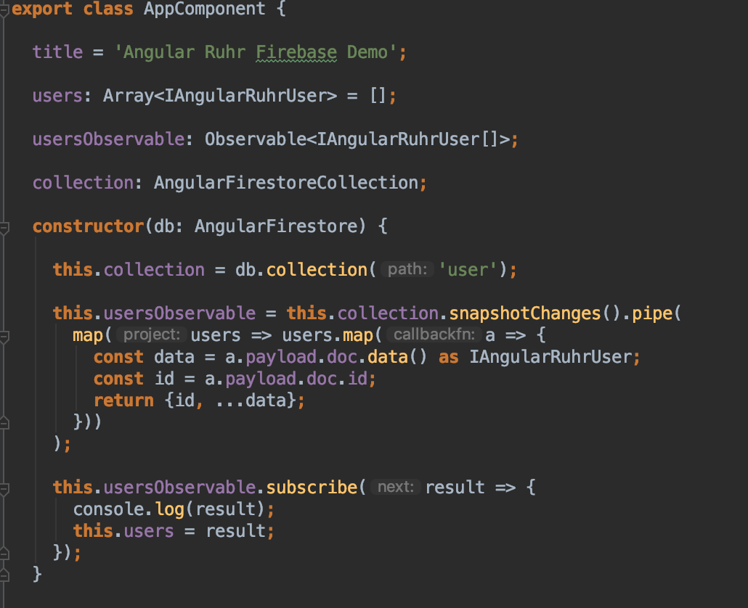
Datenbank mit metadaten

Slide 28
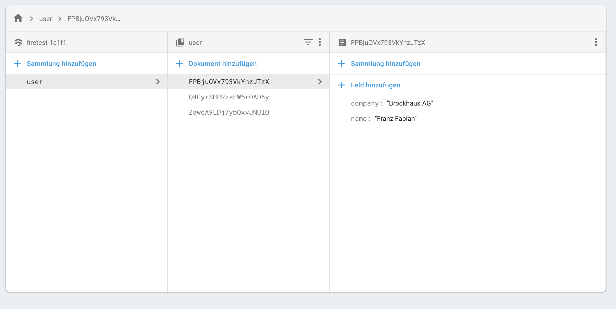
Testen!

Slide 29
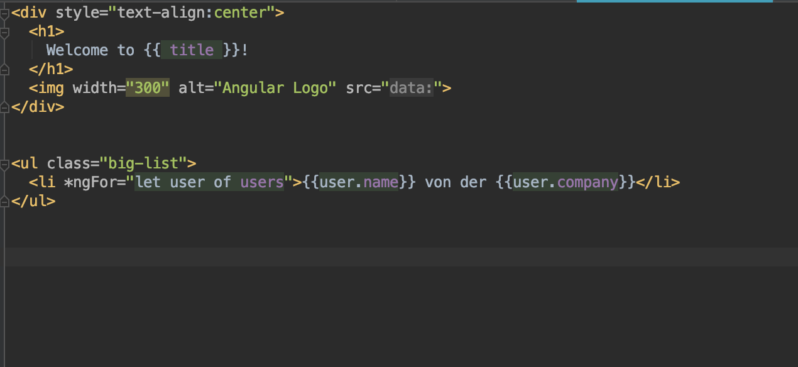
Testen!

Slide 30
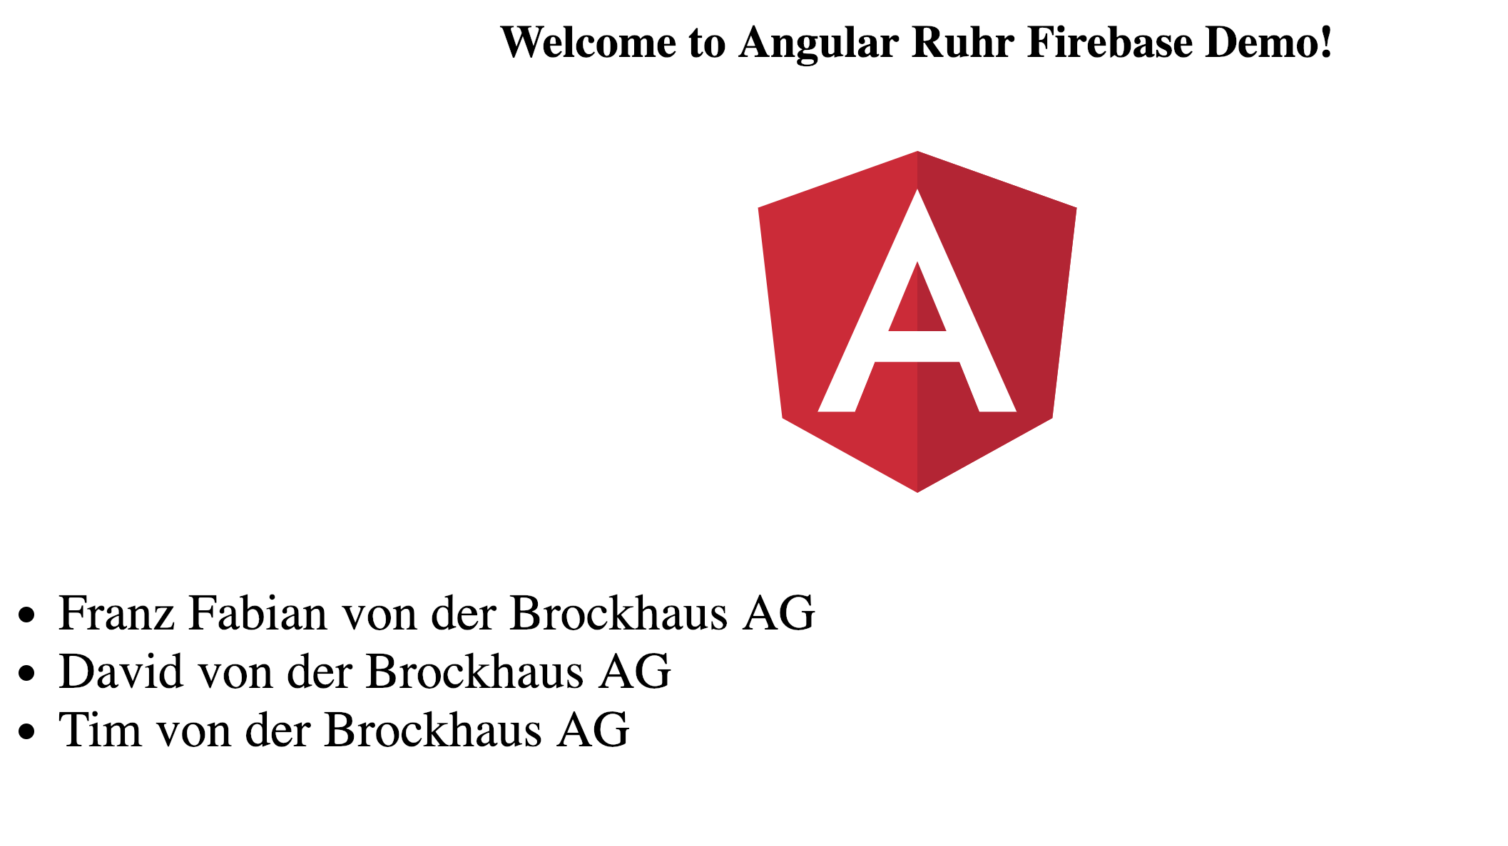
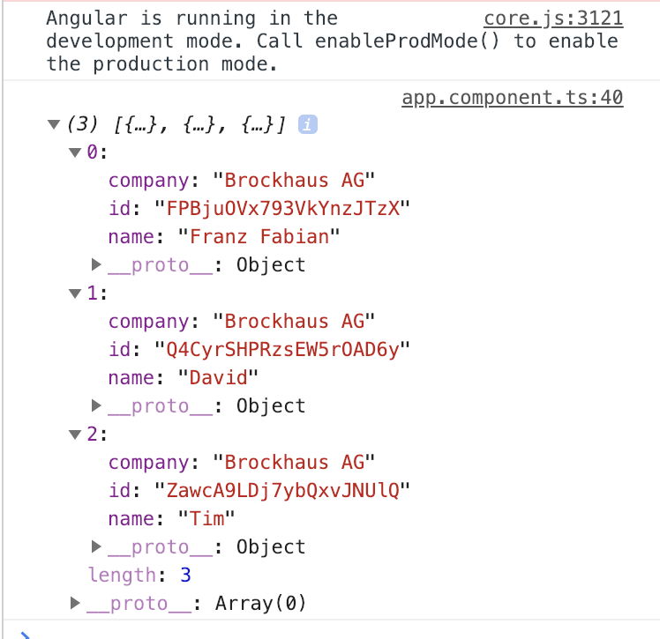
Testen!

Slide 31
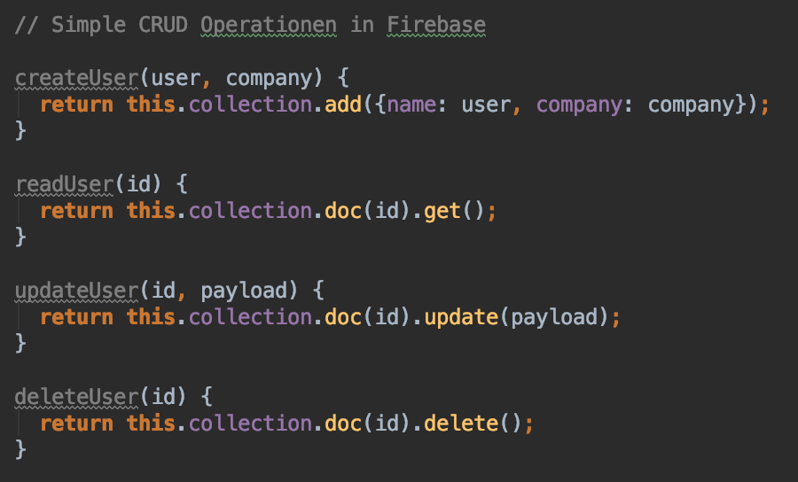
CRUD mit Angularfire

Slide 32
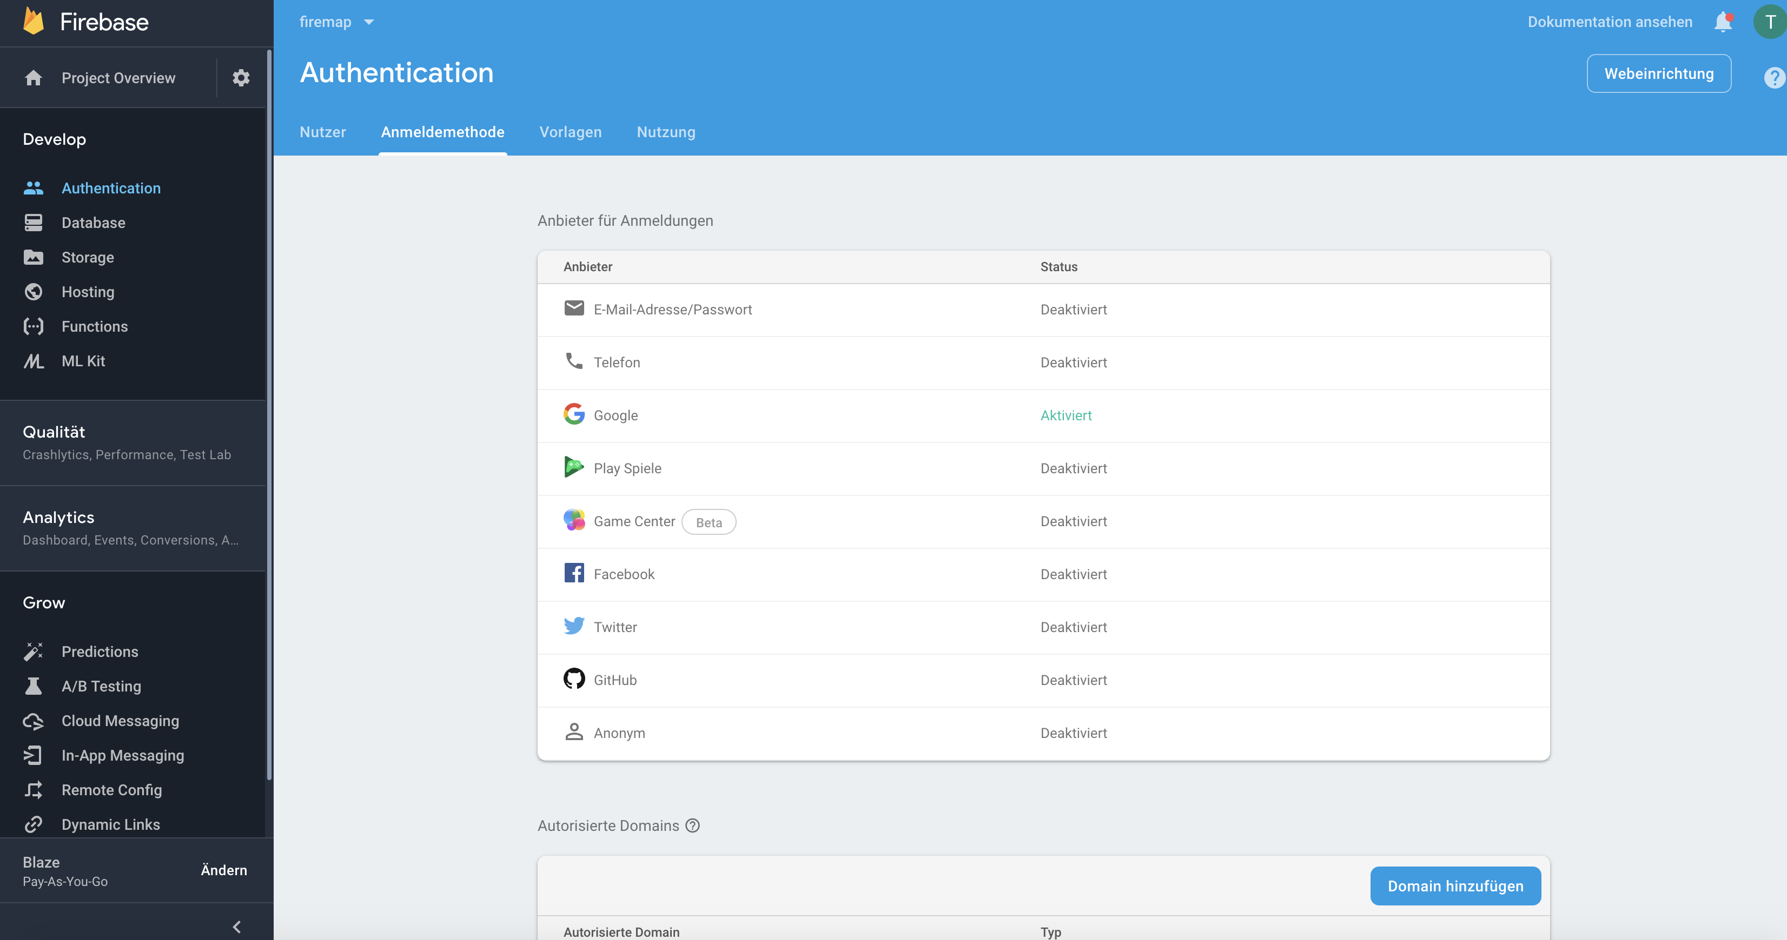
Fireauth

Slide 33
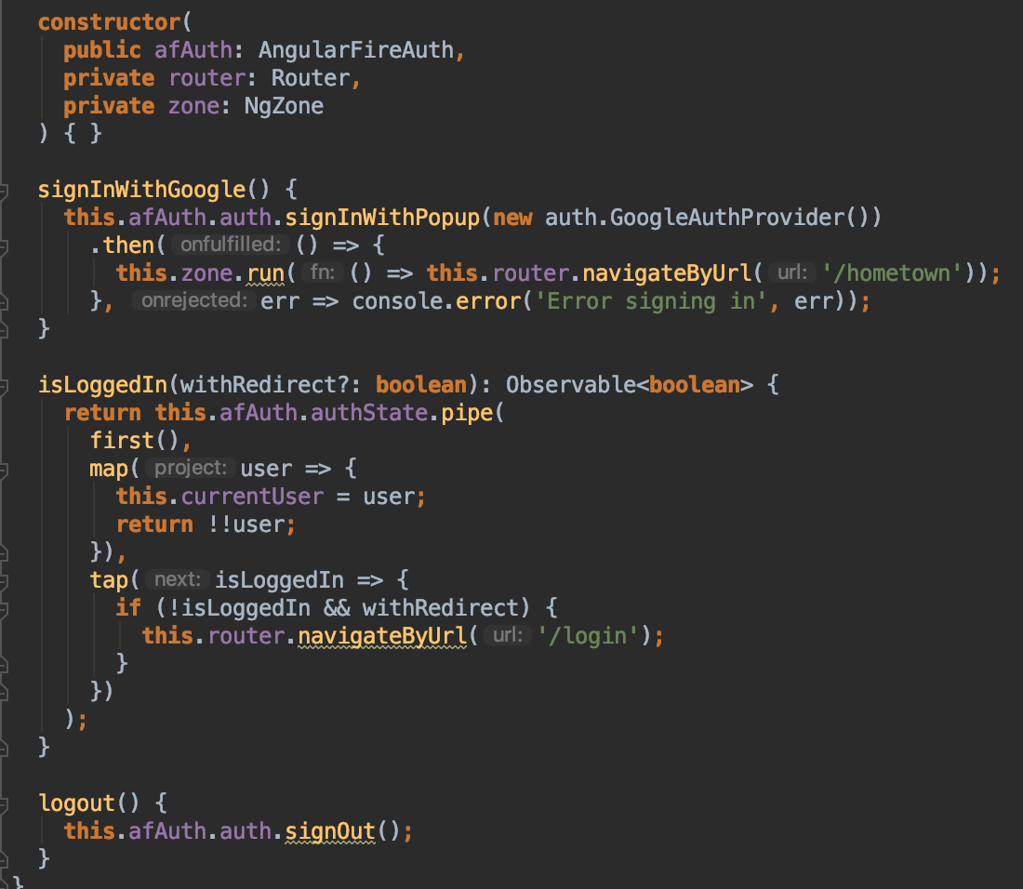
Anbindung des logins
signInWithPopup öffnet separates Anmeldefenster
Außerhalb der Zone ausgeführter Task
authState liefert Nutzerdaten

Slide 34
Projekt Heimatort
Originale Idee von BrieBug aus den USA
Demonstration von AngularFire und Firebase
Zeigt die bisher erklärten Elemente

Slide 35
https://firemap-c1e9c.firebaseapp.com
Zeit für Fragen & Anmerkungen
Vielen Dank!

